Slide 1















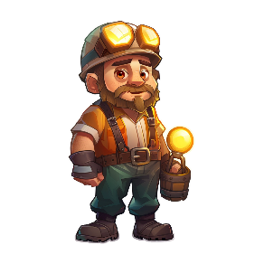



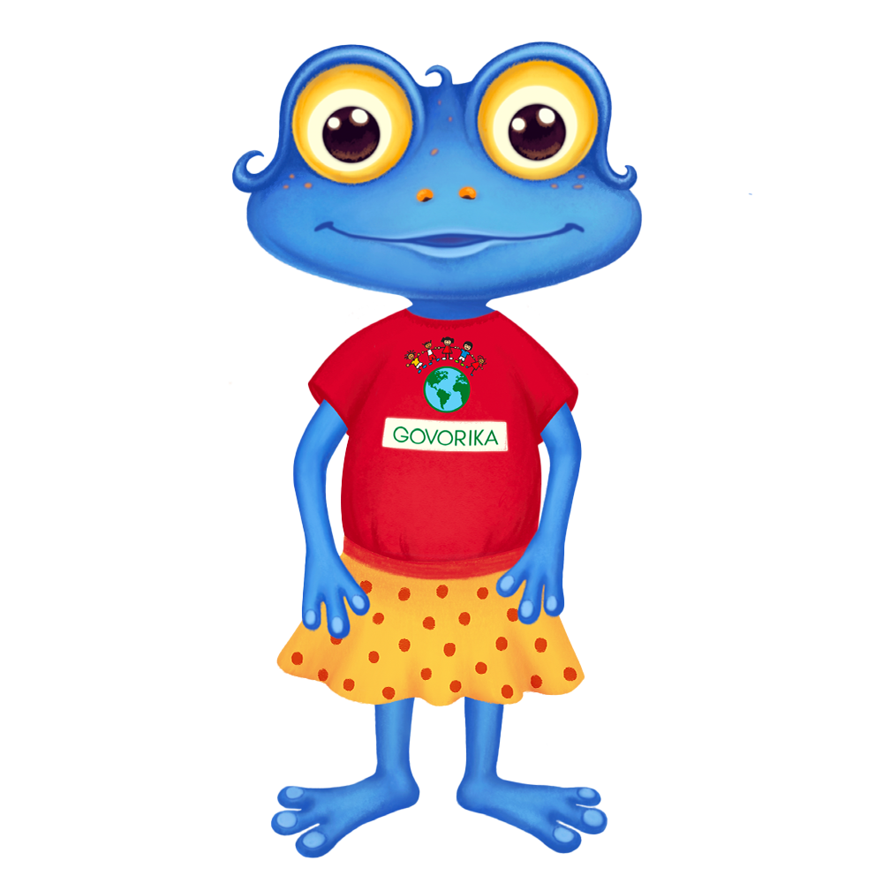
Не краватка він, не комірець,
А шию обіймати звик.
Та не завжди, а лиш тоді,
Коли бувають холоди.
Професія складна, дитина кожна знає. Вугілля для країни він в шахті добуває.
Що то за сорочка —рукави ніврочку?
І чомусь на ноги вбрали ту сорочку.
На сосні росте,
гарно ховається в голках.
Рятуючись від спеки,
Одягаються не штани, а …
Натягнiть мене на вуха –
Не злякає завiрюха!

